Slide 1
Opettajankoulutusfoorumi opettajankoulutusta uudistamassa Seija Mahlamäki-Kultanen, HAMK, Kristina Mikkonen, OY, Inkeri Ruokonen, HY ja Teppo Toikka, JY #opettajankoulutusfoorumi minedu.fi/opettajankoulutusfoorumi

Slide 2
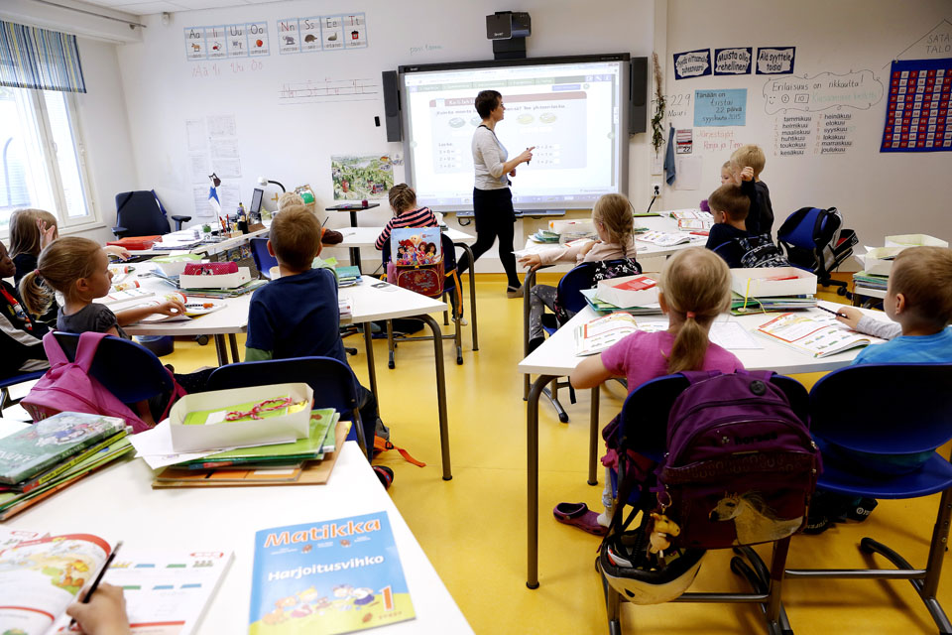
Luodaan yhdessä parasta osaamista maailmaan!
2. OPETTAJIEN OSAAMISEN KEHITTÄMINEN

Slide 3
Opettajankoulutus- foorumin tehtävät
Laaditaan opettajien perus-, perehdyttämis- ja täydennyskoulutusohjelma
nykytila ja haasteet
visio opettajankoulutukselle
tavoitteet tulevaisuuden opettajuudelle
kuusi strategista linjausta ja niihin liittyvät toimenpiteet
Tuetaan paikallista visiointi- ja kehittämistyötä
Käynnistetään ja tuetaan kehittämishankkeita
opettajien perus-, perehdyttämis- ja täydennyskoulutuksen uudistaminen
opetuksen järjestäjien, oppilaitosten, varhaiskasvatuksen yksiköiden, johtajien, opettajien ja verkostojen tarpeet huomioon
Arvioidaan ohjelman toteutumista

Slide 4
Opettajankoulutuksen kehittämisohjelma
Visio: Luomme yhdessä parasta osaamista maailmaan
Tavoite: opettajat laaja-alaisiksi, uutta luoviksi ja
omaa yhteisöä kehittäviksi asiantuntijoiksi
1 Opettajan osaaminen kokonaisuudeksi
Opettajan osaaminen kootaan suunnitelmalliseksi kokonaisuudeksi uudistamalla opettajankoulutuksen rakenteita, tavoitteita ja toimintatapoja. Osaamisen kehittämistä johdetaan tavoitteellisesti kehittymissuunnitelmia hyödyntämällä.
4 Opettajankoulutus vahvaksi yhteistyöllä
Opettajankoulutusta vahvistetaan tiivistämällä yhteistyötä, verkostoitumalla ja rakentamalla yhdessä tekemisen kulttuuria. Erilaisia vertaistuen ja yhteistyön malleja hyödynnetään entistä tehokkaammin.
2 Ennakoinnilla ja valinnoilla vetovoimaa
Parhaat tulevaisuuden opettajat saadaan onnistuneilla opiskelijavalinnoilla. Opettajatarpeen ja opettajien osaamis-tarpeiden ennakoinnista huolehditaan. Opettajankoulutuksen vetovoima varmistetaan innostavalla ja ajankohtaisella koulutuksella.
5 Osaavalla johtamisella oppilaitos oppivaksi ja kehittyväksi yhteisöksi
Oppilaitosten strategista johtamista ja johtamisjärjestelmiä vahvistetaan kehittämällä johtamisen koulutuksia. Varmistetaan, että opettajan-koulutus antaa opettajille valmiudet ottaa vastuuta ja osallistua johtamisprosesseihin.
3 Opettajat uutta luoviksi osaajiksi ja
oppijat keskiöön
Opettajankoulutuksen ohjelmia, oppimisympäristöjä ja työtapoja kehitetään vahvistamaan uutta luovan asiantuntijuuden kehittämistä. Opettajankoulutuksen ja oppilaitosten työtavoissa korostetaan oppijalähtöisyyttä, tutkimusperustaisuutta ja yhteisöllisyyttä.
6 Vahvistetaan opettajankoulutuksen tutkimusperustaisuutta
Vahvistetaan uusimman opetuksen ja oppimisen tutkimustiedon hyödyntämistä opettajankoulutuksessa. Kehitetään opettajan-koulutusta niin, että opettajaopiskelijat oppivat tutkivan ja uutta luovan otteen opettajan työhön.

Slide 5
OPETTAJANKOULUTUKSEN KEHITTÄMISOHJELMA VAUHTIIN
45 verkostohanketta, yhteensä rahoitettu 27 milj. e useita valtakunnallisia ja verkostoituneita hankkeita
hyvä alueellinen kattavuus
yliopistojen ja ammattikorkeakorkeakoulujen yhteisiä hankkeita ja runsaasti kunta- ja sidosryhmäyhteistyötä
opettajaksi opiskelevat useissa hankkeissa mukana
kaksi- tai kolmivuotisia hankkeita
2017 hankkeet: https://minedu.fi/opettajankoulutus-hankkeet-2017
2018 hankkeet: https://minedu.fi/opettajankoulutus-hankkeet-2018

Slide 6
ESIMERKKEJÄ TEEMOISTA
opettajien ammatillinen osaaminen
johtamisosaamisen vahvistaminen
arviointiosaaminen, digitaalinen osaaminen
lukiokoulutus, varhaiskasvatus
kielten opetuksen ja opettajankoulutuksen kehittäminen

Slide 7
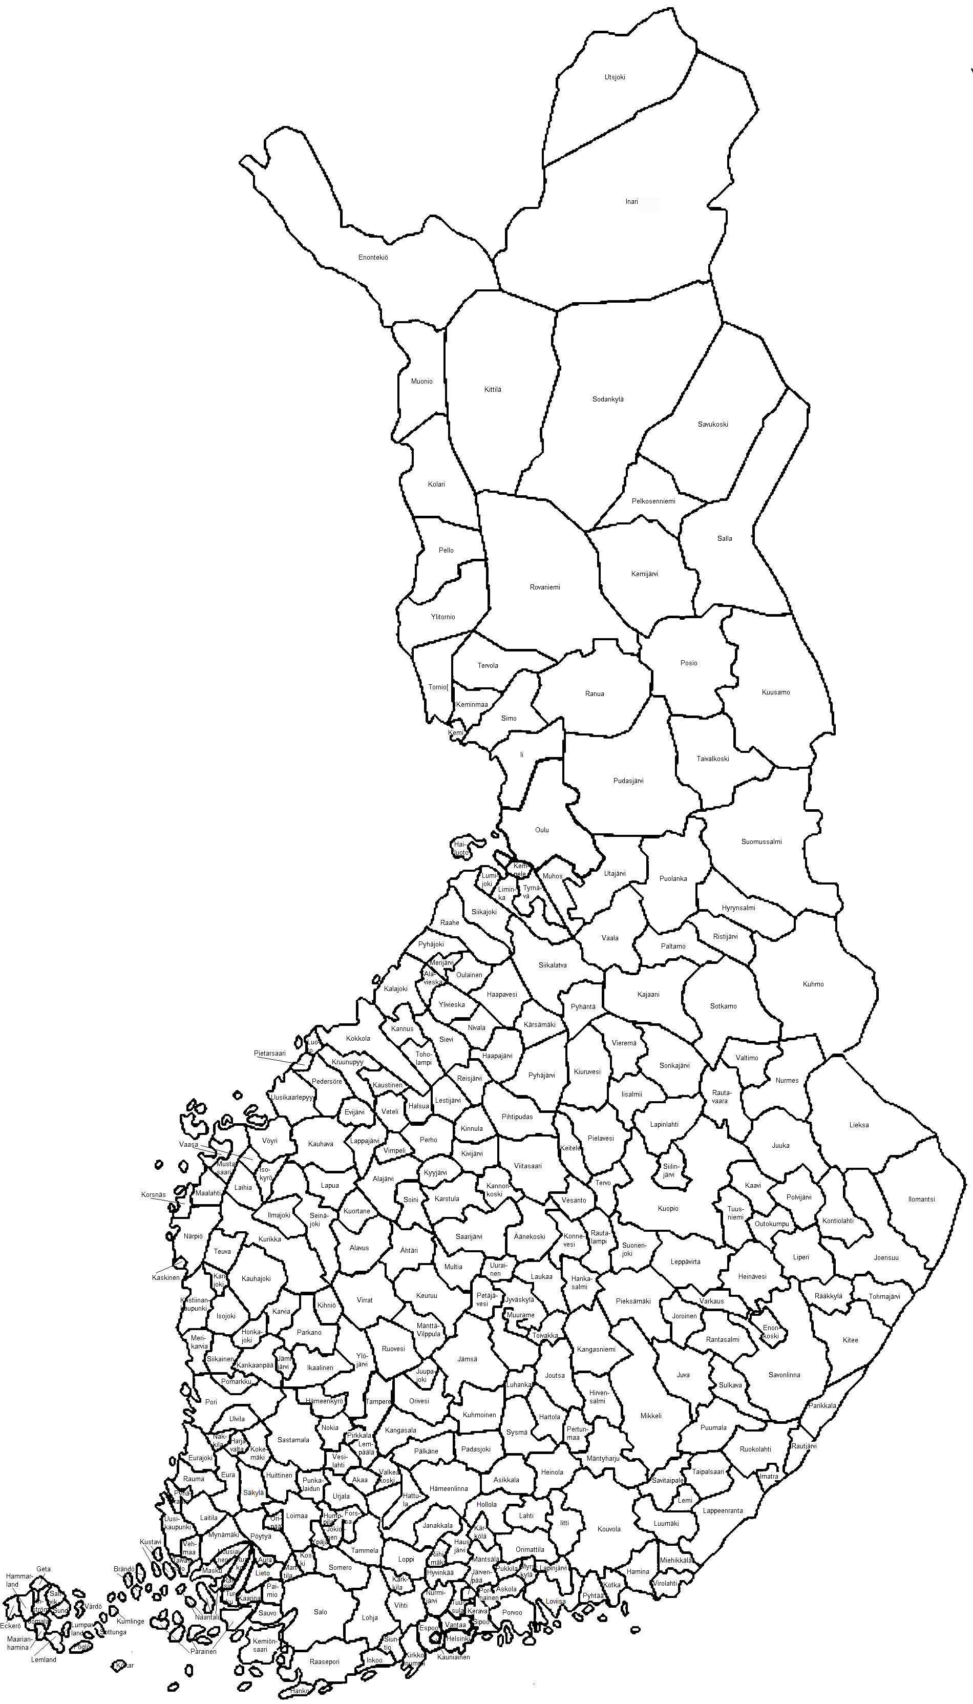
Opettajankoulutuksen kehittämishankkeet (2017 ja 2018)
Yliopistot
AMK
HY 5
ISY 4
JY 8
LY 3
OY 6
Taideyliopisto 1
TaY 3
TY 7
ÅA 3 (Vaasa 1)
Haaga-Helia 1
HAMK 2
Koordinoivat yliopistot ja ammattikorkeakoulut
Verkostoissa mukana olevat korkeakoulut
Verkostoissa mukana olevat kunnat
Hankkeita koordinoi
9 yliopistoa
2 ammattikorkeakoulua
Hankeverkostoissa mukana
12 yliopistoa
10 ammattikorkeakoulua
129 kuntaa
Kuva: Ximfel1: https://commons.wikimedia.org/wiki/File:Finnish_municipalities_2017.png

Slide 8
Opettajankoulutuksen kehittämishankkeiden kuntayhteistyö
Tiedot kuntayhteistyöstä opettajankoulutuksen kehittämishankkeiden hankesuunnitelmien perusteella
v. 2017 rahoitetut hankkeet
v. 2018 rahoitetut hankkeet
Askola, Aura, Enontekiö, Espoo, Eura, Eurajoki, Forssa, Hankasalmi, Hanko, Harjavalta, Helsinki, Hyvinkää, Hämeenlinna, Ilmajoki, Imatra, Inari, Inkoo, Isokyrö, Joensuu, Jyväskylä, Jämsä, Järvenpää, Kajaani, Kangasala, Karkkila, Kauhajoki, Kauniainen, Keitele, Kemi, Kemijärvi, Keminmaa, Kempele, Kerava, Kirkkonummi, Kitee, Kittilä, Kokkola, Kolari, Kontiolahti, Korsnäs, Kotka, Kruunupyy, Kuopio, Kuortane, Kuusamo, Laitila, Lapinjärvi, Lapinlahti, Lappeenranta, Lapua, Laukaa, Lempäälä, Lieto, Liperi, Lohja, Loppi, Loviisa, Maalahti, Maarianhamina, Masku, Mikkeli, Muonio, Mustasaari, Muurame, Myrskylä, Mäntsälä, Mäntyharju, Naantali, Nokia, Nousiainen, Nurmijärvi, Närpiö, Oulu, Parainen, Pedersöre, Pelkosenniemi, Pello, Petäjävesi, Pietarsaari, Pihtipudas, Pirkkala, Pori, Pornainen, Porvoo, Posio, Pukkila, Pyhäranta, Raahe, Raasepori, Raisio, Ranua, Rauma, Rautalampi, Riihimäki, Rovaniemi, Saarijärvi, Salla, Salo, Sastamala, Sauvo, Savukoski, Seinäjoki, Siilinjärvi, Simo, Sipoo, Siuntio, Sodankylä, Sonkajärvi, Tampere, Tervola, Tornio, Turku, Tuusula, Ulvila, Utsjoki, Uurainen, Uusikaupunki, Vaasa, Valkeakoski, Vantaa, Varkaus, Vesanto, Vihti, Viitasaari, Vöyri, Ylitornio, Ylivieska, Ylöjärvi, Ypäjä
129 kuntaa
Kuva: Ximfel1: https://commons.wikimedia.org/wiki/File:Finnish_municipalities_2017.png

Slide 9
